Slide 1
第二次习题课
人工智能导论 郭星灼

Slide 2
第一次作业讲评

Slide 3
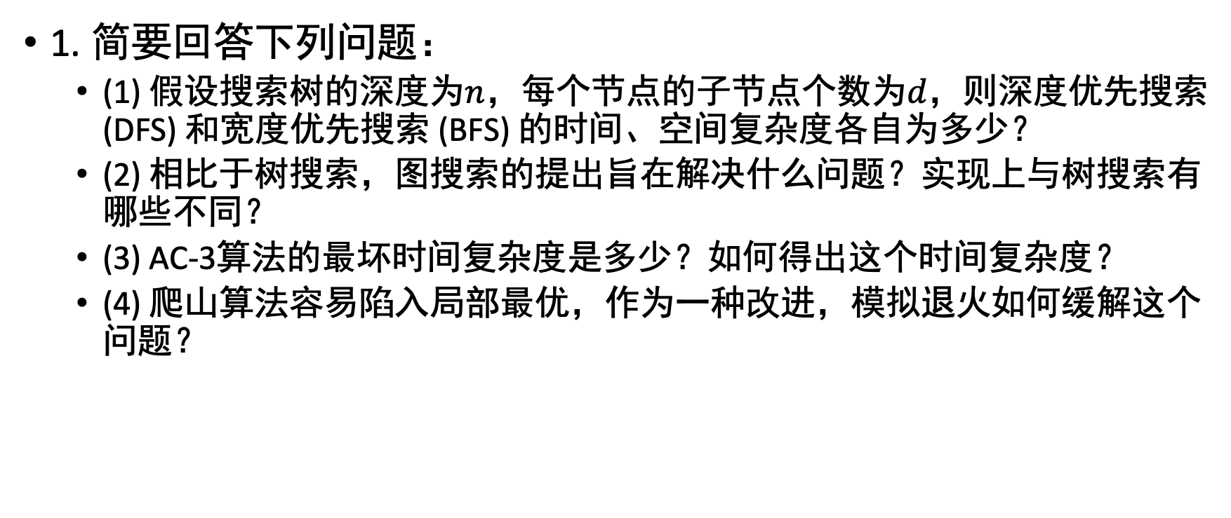
第一题
1. 简要回答下列问题：
(1) 假设搜索树的深度为$n$，每个节点的子节点个数为$d$，则深度优先搜索 (DFS) 和宽度优先搜索 (BFS) 的时间、空间复杂度各自为多少？
(2) 相比于树搜索，图搜索的提出旨在解决什么问题？实现上与树搜索有哪些不同？
(3) AC-3算法的最坏时间复杂度是多少？如何得出这个时间复杂度？
(4) 爬山算法容易陷入局部最优，作为一种改进，模拟退火如何缓解这个问题？

Slide 4
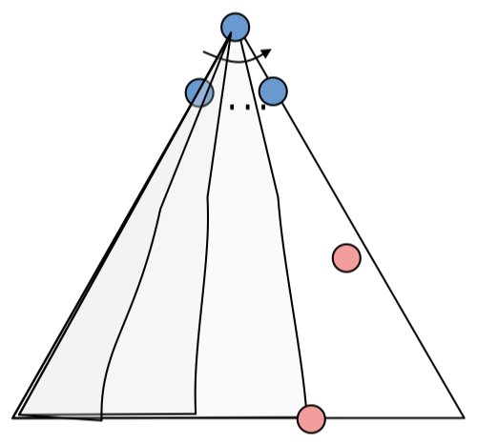
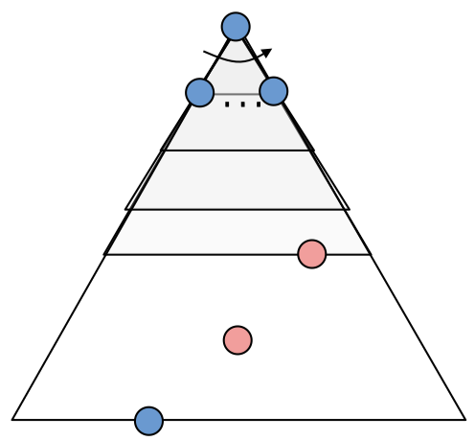
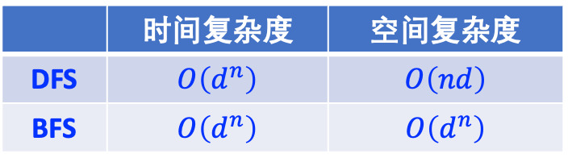
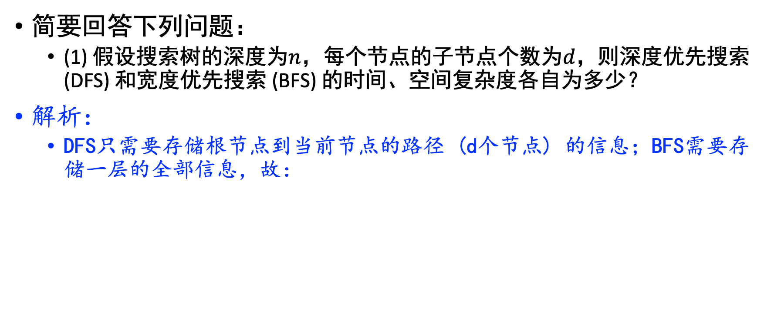
第一题
简要回答下列问题：
(1) 假设搜索树的深度为$n$，每个节点的子节点个数为$d$，则深度优先搜索 (DFS) 和宽度优先搜索 (BFS) 的时间、空间复杂度各自为多少？
解析：
DFS只需要存储根节点到当前节点的路径 (d个节点) 的信息；BFS需要存储一层的全部信息，故：
 | 时间复杂度 | 空间复杂度
DFS | $$O\left(d^{n}\right)$$ | $$O\left(nd\right)$$
BFS | $$O\left(d^{n}\right)$$ | $$O\left(d^{n}\right)$$

Slide 5
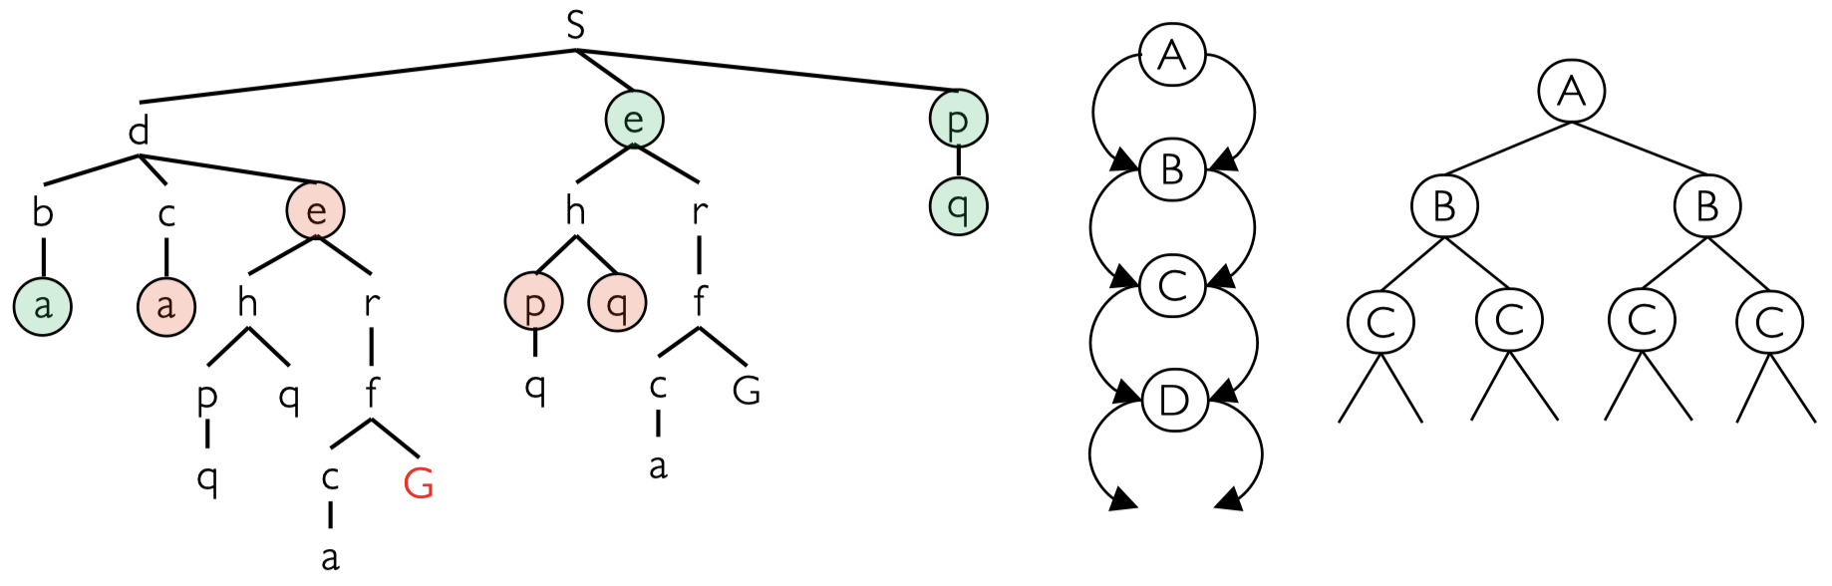
第一题
1. 简要回答下列问题：
(2) 相比于树搜索，图搜索的提出旨在解决什么问题？实现上与树搜索有哪些不同？
解析：
图搜索旨在解决树搜索可能出现的重复状态和冗余路径的问题，通过维护探索集保证仅加入未探索节点来实现。

Slide 6
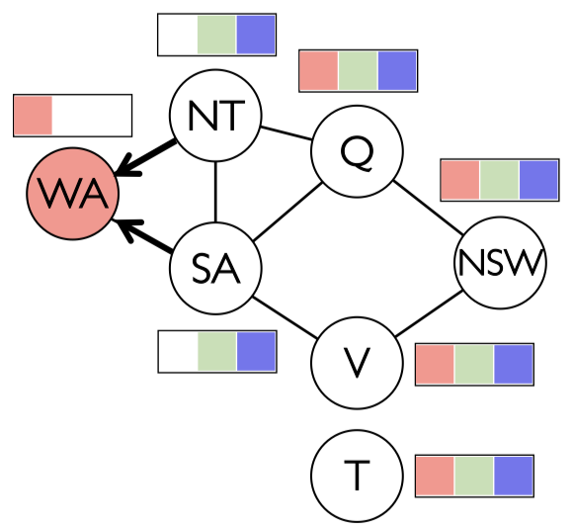
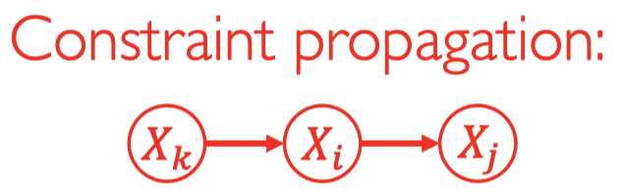
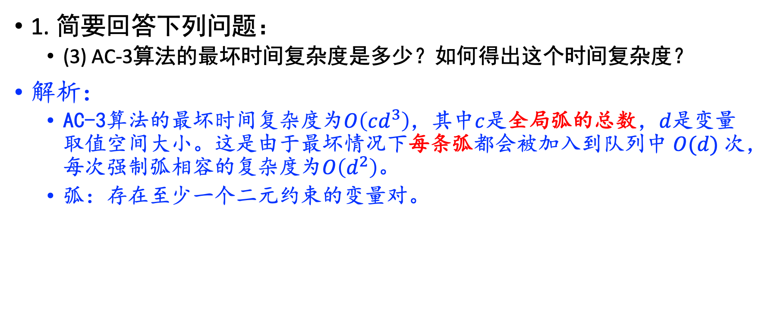
第一题
1. 简要回答下列问题：
(3) AC-3算法的最坏时间复杂度是多少？如何得出这个时间复杂度？
解析：
AC-3算法的最坏时间复杂度为$O\left(cd^{3}\right)$，其中$c$是全局弧的总数，$d$是变量取值空间大小。这是由于最坏情况下每条弧都会被加入到队列中$O(d)$次，每次强制弧相容的复杂度为$O\left(d^{2}\right)$。
弧：存在至少一个二元约束的变量对。

Slide 7
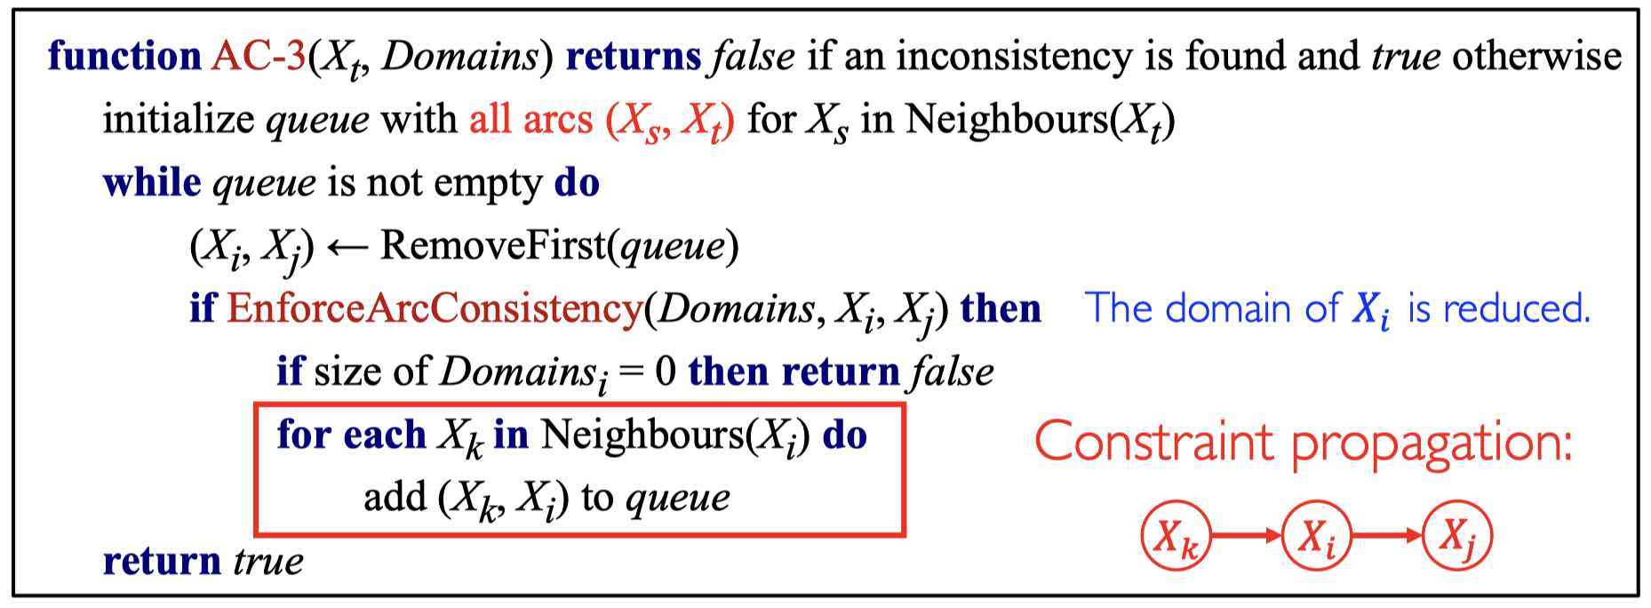


第一题
当$X_{j}$的邻居$X_{i}$因弧相容导致值域减小，需进一步检查$X_{i}$的邻居$X_{k}$
这是一个迭代过程，最坏情况下会迭代到所有的弧
$$D=\{black, white\}$$

Slide 8
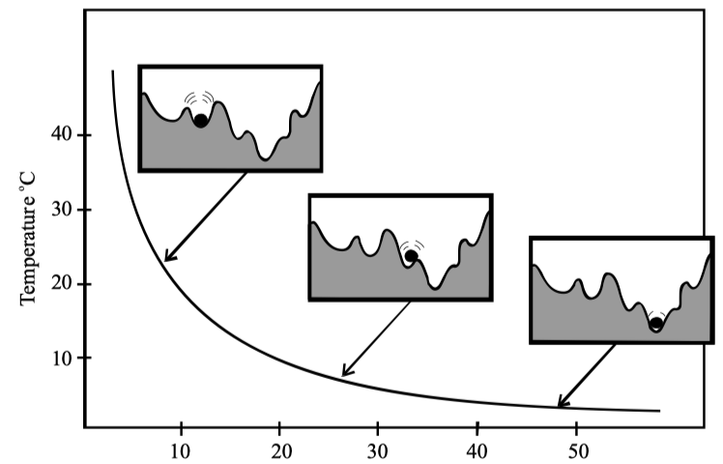
第一题
1. 简要回答下列问题：
(4) 爬山算法容易陷入局部最优，作为一种改进，模拟退火如何缓解这个问题？
解析：
模拟退火引入了“接受概率”的概念，在新解较差时保留一定的转移概率，从而具有脱离局部最优的能力，而在“接受概率”逐渐趋于0时，解也趋于收敛。

Slide 9
第二题
考虑使用树搜索解决上图的路径搜索问题，其中S为起点G为终点，边上的数字表示节点之间的路径长度，每个节点内部显示了该节点到终点G的启发式路径长度h，规定搜索树上同一节点的子节点按字母顺序依次扩展，代价函数值相同时也按字母顺序依次扩展。对于UCS、贪心和A*三种搜索算法，画出对应的搜索树和算法得到的S到G的最优路径。

Slide 10
第二题
解析：
记g为已经走过的路径长度，h为评估函数的值：
UCS：选择g最小的节点进行探索
贪心：选择h最小的节点进行探索
A*：选择g+h最小的节点进行探索
注意：在A*中，使用树搜索和图搜索有区别，需要按照题目执行

Slide 11
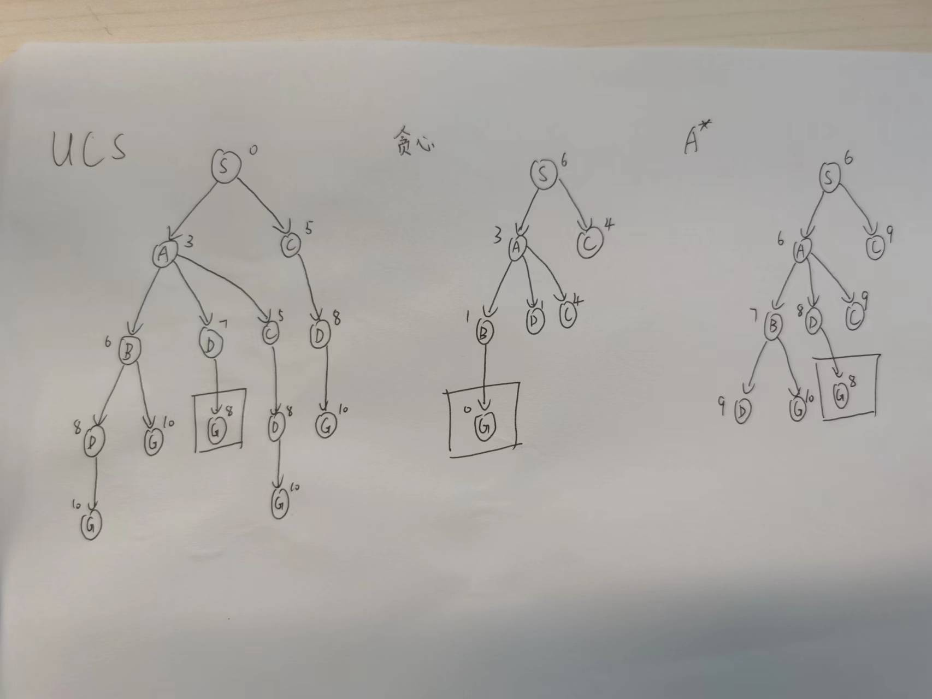
第二题

Slide 12
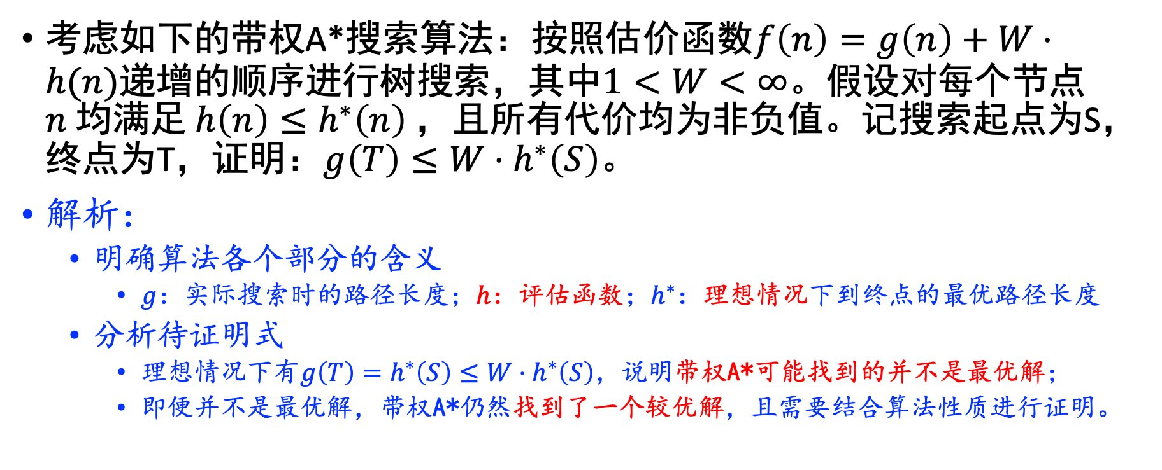
第三题
考虑如下的带权A*搜索算法：按照估价函数$f\left(n\right)=g\left(n\right)+W⋅h(n)$递增的顺序进行树搜索，其中$1<W<∞$。假设对每个节点$n$均满足$h\left(n\right)≤h^{∗}\left(n\right)$，且所有代价均为非负值。记搜索起点为S，终点为T，证明：$g\left(T\right)≤W⋅h^{∗}\left(S\right)$。
解析：
明确算法各个部分的含义
$g$：实际搜索时的路径长度；$h$：评估函数；$h^{∗}$：理想情况下到终点的最优路径长度
分析待证明式
理想情况下有$g\left(T\right)=h^{∗}\left(S\right)≤W⋅h^{∗}\left(S\right)$，说明带权A*可能找到的并不是最优解；
即便并不是最优解，带权A*仍然找到了一个较优解，且需要结合算法性质进行证明。

Slide 13
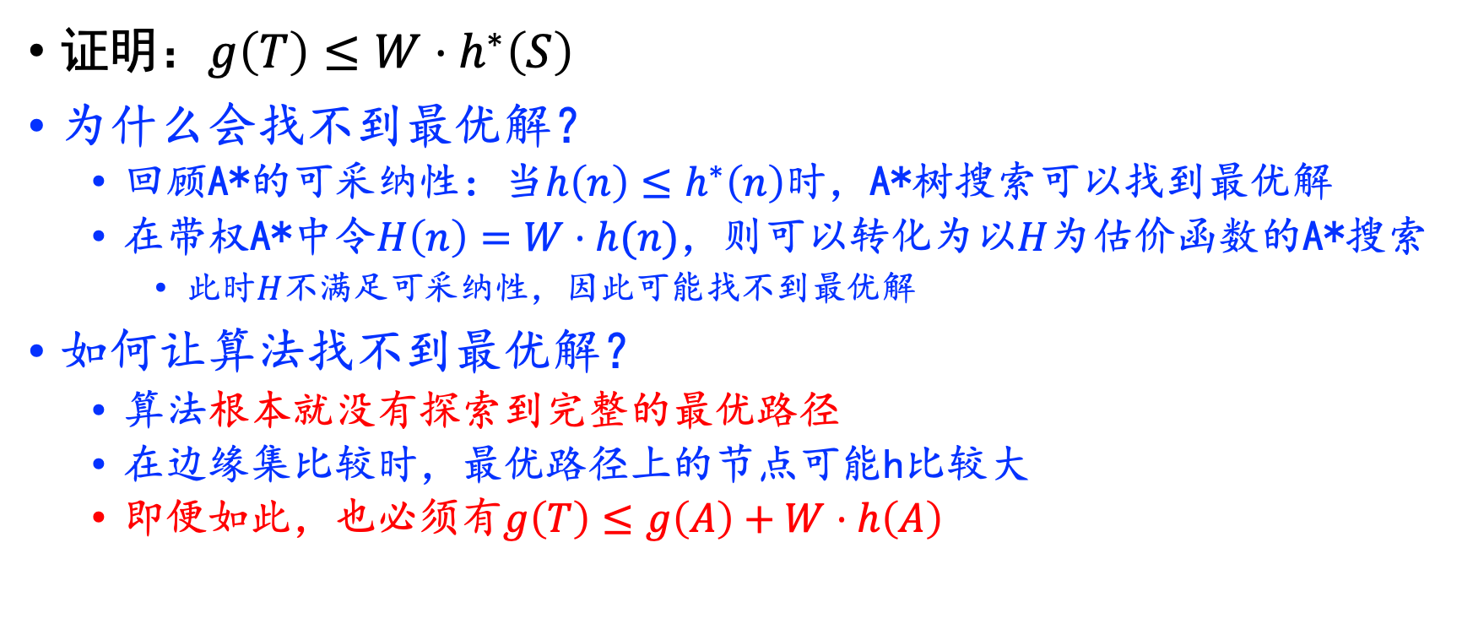

第三题
证明：$g\left(T\right)≤W⋅h^{∗}\left(S\right)$
为什么会找不到最优解？
回顾A*的可采纳性：当$h\left(n\right)≤h^{∗}\left(n\right)$时，A*树搜索可以找到最优解
在带权A*中令$H\left(n\right)=W⋅h(n)$，则可以转化为以$H$为估价函数的A*搜索
此时$H$不满足可采纳性，因此可能找不到最优解
如何让算法找不到最优解？
算法根本就没有探索到完整的最优路径
在边缘集比较时，最优路径上的节点可能h比较大
即便如此，也必须有$g\left(T\right)≤g\left(A\right)+W⋅h\left(A\right)$
S
h=100
$$W=100$$
1
9900
A
h=99
T
h=0
99

Slide 14
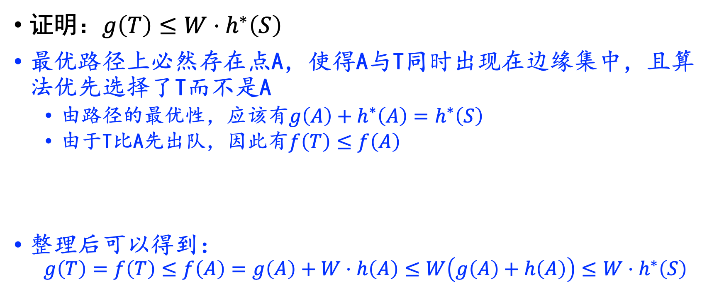
第三题
证明：$g\left(T\right)≤W⋅h^{∗}\left(S\right)$
最优路径上必然存在点A，使得A与T同时出现在边缘集中，且算法优先选择了T而不是A
由路径的最优性，应该有$g\left(A\right)+h^{∗}\left(A\right)=h^{∗}\left(S\right)$
由于T比A先出队，因此有$f\left(T\right)≤f\left(A\right)$
整理后可以得到：
$$g\left(T\right)=f\left(T\right)≤f\left(A\right)=g\left(A\right)+W⋅h\left(A\right)≤W\left(g\left(A\right)+h\left(A\right)\right)≤W⋅h^{∗}\left(S\right)$$
S
A
T
T’

Slide 15
第四题

Slide 16
第二次作业答疑

Slide 17
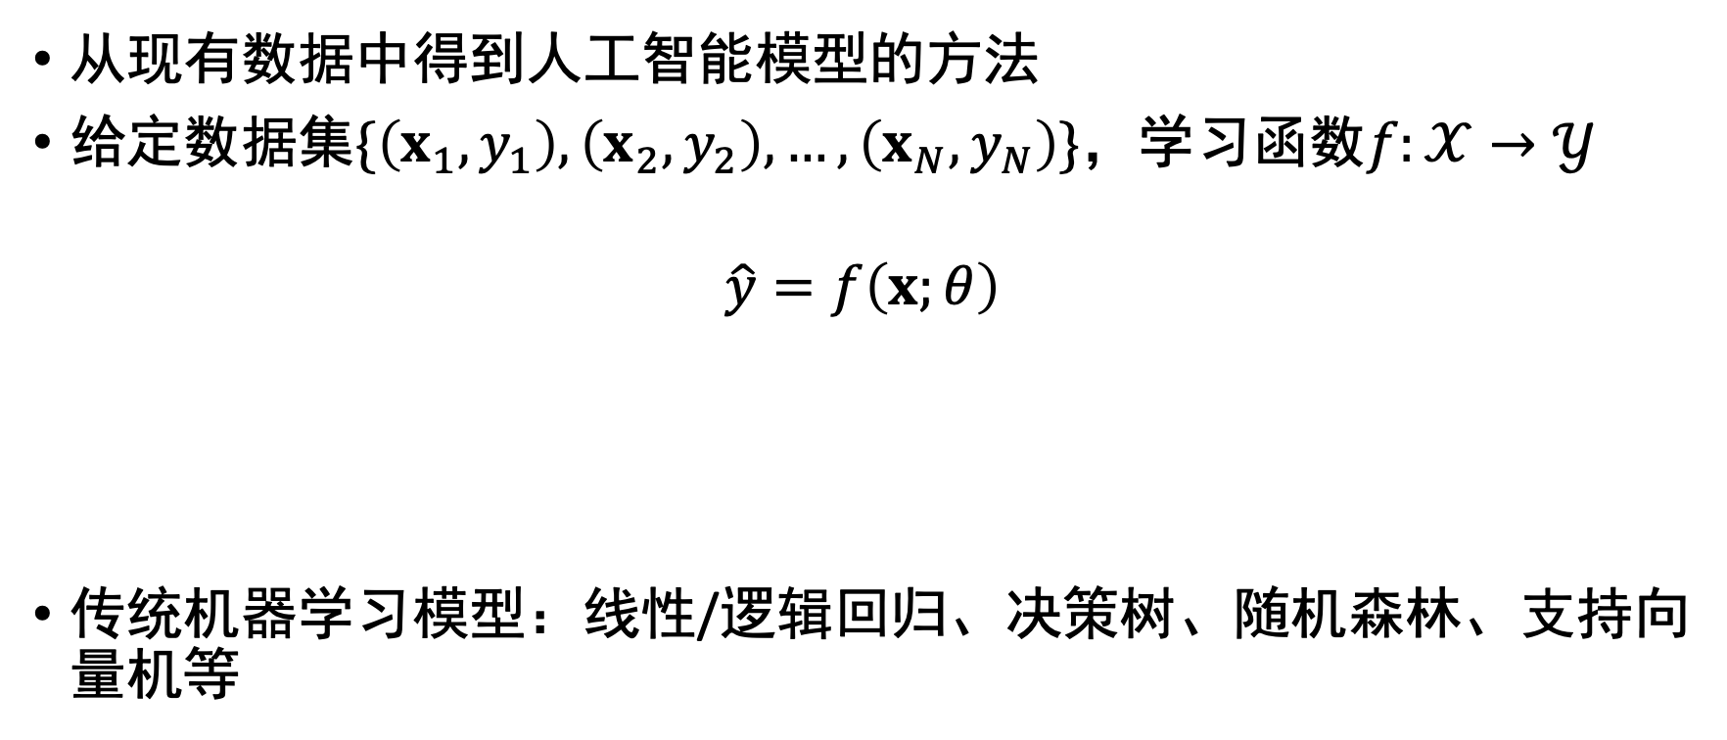
监督学习
从现有数据中得到人工智能模型的方法
给定数据集$\{\left(x_{1},y_{1}\right),\left(x_{2},y_{2}\right),…,\left(x_{N},y_{N}\right)\}$，学习函数$f:𝒳→𝒴$
$$\hat{y}=f\left(x;θ\right)$$
传统机器学习模型：线性/逻辑回归、决策树、随机森林、支持向量机等
预测
模型选择
参数学习

Slide 18
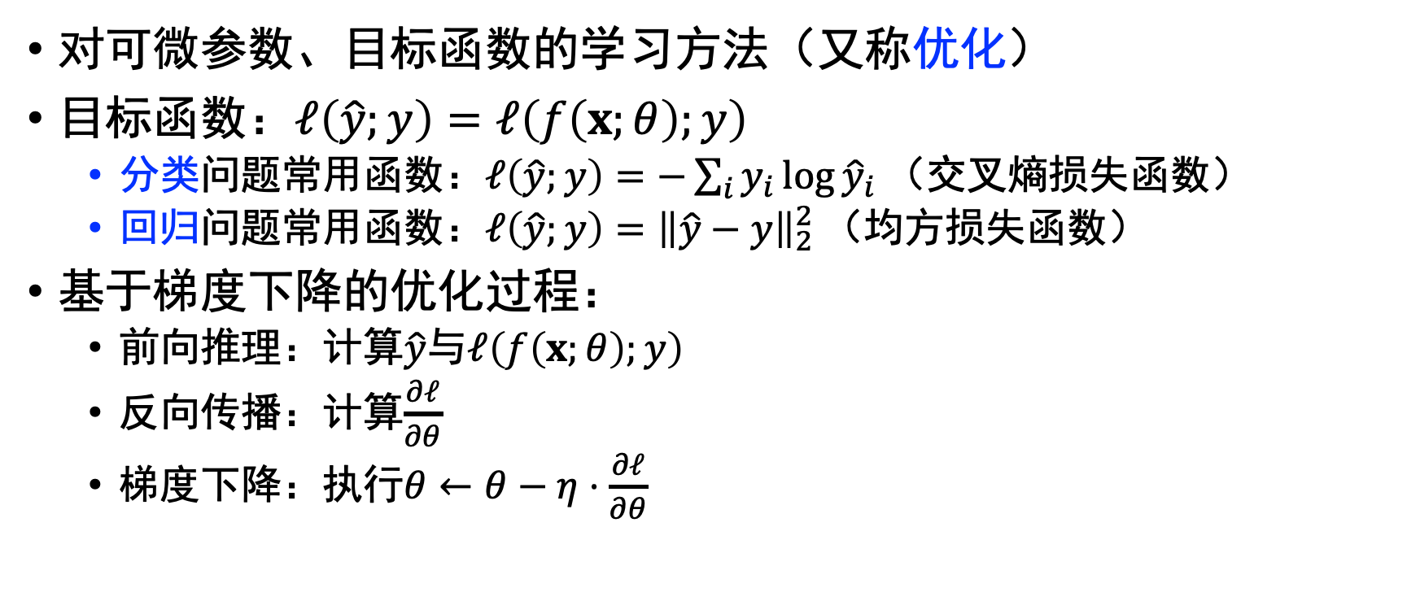
梯度下降
对可微参数、目标函数的学习方法（又称优化）
目标函数：$ℓ\left(\hat{y};y\right)=ℓ\left(f\left(x;θ\right);y\right)$
分类问题常用函数：$ℓ\left(\hat{y};y\right)=−\sum_{i}{y_{i}\log{{\hat{y}}_{i}}}$ （交叉熵损失函数）
回归问题常用函数：$ℓ\left(\hat{y};y\right)={\left\|\hat{y}−y\right\|}_{2}^{2}$ （均方损失函数）
基于梯度下降的优化过程：
前向推理：计算$\hat{y}与ℓ\left(f\left(x;θ\right);y\right)$
反向传播：计算$\frac{∂ℓ}{∂θ}$
梯度下降：执行$θ←θ−η⋅\frac{∂ℓ}{∂θ}$

Slide 19
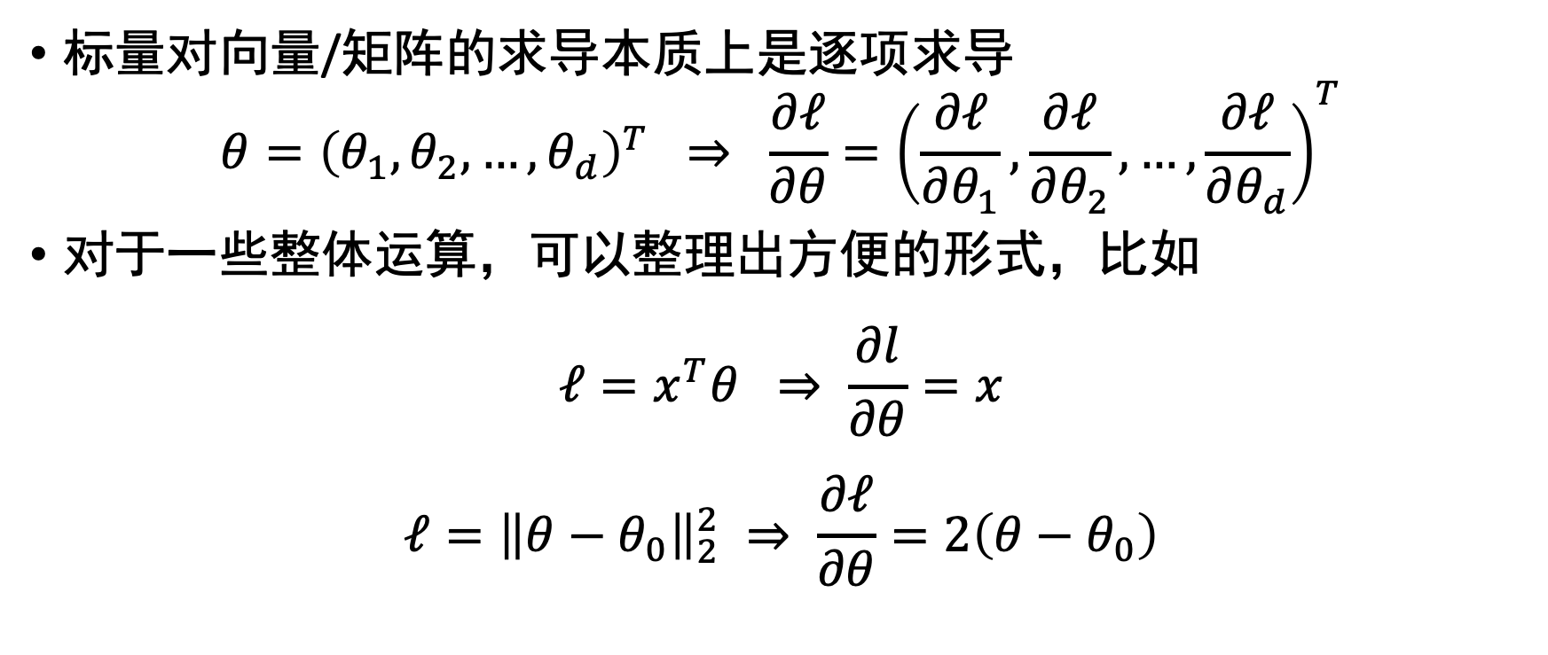
梯度计算
标量对向量/矩阵的求导本质上是逐项求导
$$θ={\left(θ_{1},θ_{2},…,θ_{d}\right)}^{T} ⇒ \frac{∂ℓ}{∂θ}={\left(\frac{∂ℓ}{∂θ_{1}},\frac{∂ℓ}{∂θ_{2}},…,\frac{∂ℓ}{∂θ_{d}}\right)}^{T}$$
对于一些整体运算，可以整理出方便的形式，比如
$$ℓ=x^{T}θ ⇒ \frac{∂l}{∂θ}=x$$
$$ℓ={\left\|θ−θ_{0}\right\|}_{2}^{2} ⇒ \frac{∂ℓ}{∂θ}=2\left(θ−θ_{0}\right)$$

Slide 20
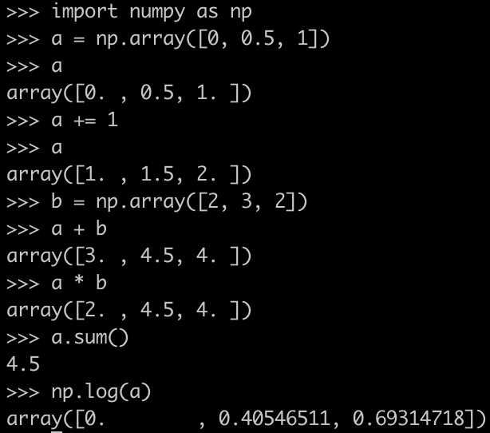
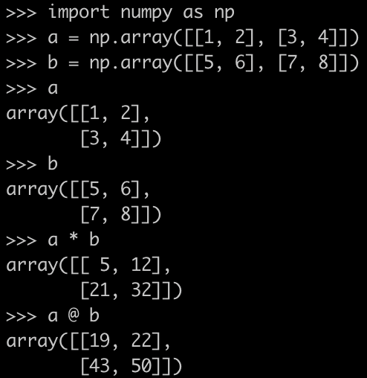
Numpy
Numpy为Python的科学计算库，该库以n维数组numpy.ndarray为基础，提供了向量、矩阵等运算的快速便捷的实现以及常用的数学函数等

Slide 21
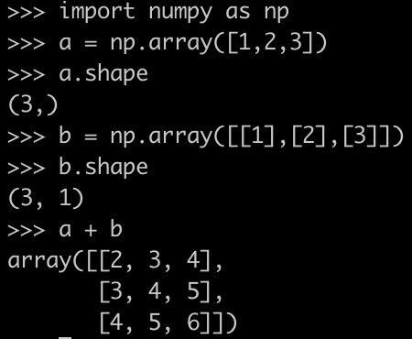
Numpy
在进行逐位计算时，需要进行维度对齐：
两个数组的维度相同，且每一维的长度相等或者其中一个长度为1
长度为1时，会复制并补充到另一个数组的维度
比如 3x5 和 1x5 进行运算，会将1x5 复制 3 份变为 3x5
在维度并不对齐时，会自动进行广播 (broadcast) 机制
以特定的方式进行维度扩充
如果仍然无法对齐，则会出现报错
通过输出a.shape进行debug

Slide 22
自由答疑

